Slide 1
第五章 弯 曲 内 力(3)
第十九讲知识点
利用微分关系绘制剪力、弯矩图（续）
工程等强原则

Slide 2
第五章 弯 曲 内 力(3)
第二十讲知识点
平面刚架
平面曲梁
平面刚架和曲梁内力图绘制
内力图符号的坐标相关性

Slide 3
第六章 弯 曲 应 力
第二十一讲知识点
纯弯曲梁的正应力公式
试验与假设
弯曲正应力公式的推导
最大弯曲正应力
纯弯曲正应力公式的推广应用

Slide 4
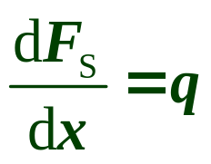
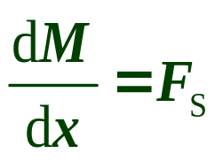
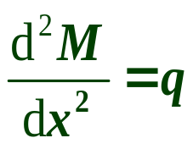
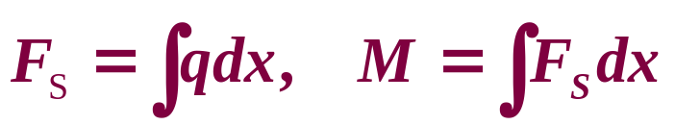
利用微积分关系画剪力弯矩图（续）
力学基础：平衡关系。
绘图应用：微积分关系的几何意义。

Slide 5















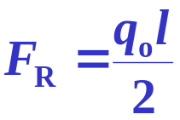
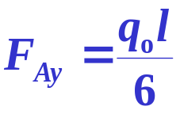
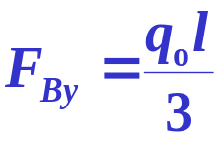
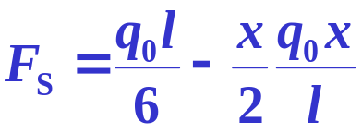
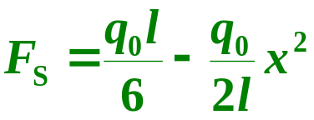
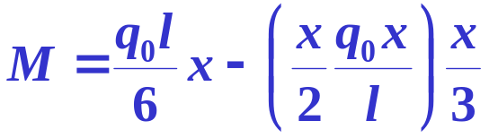
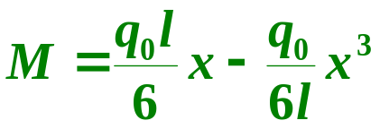
例：三角形分布载荷作用，画剪力与弯矩图
解：1. 求支反力
2. 建立剪力弯矩方程

Slide 6







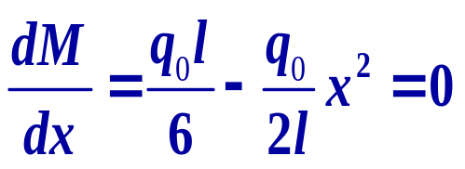

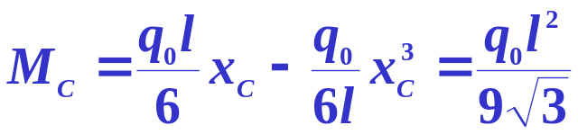

3. 画剪力弯矩图
－ 2 次抛物线
－ 3 次曲线
●

Slide 7
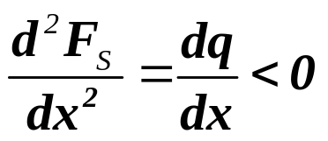

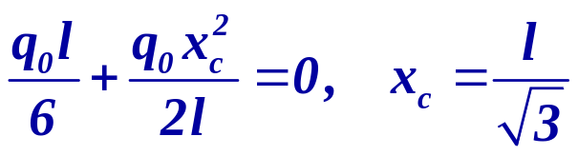


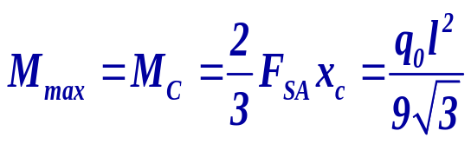
例：利用微积分关系画三角形分布载荷剪力弯矩图
1. 载荷的坐标图
2. 分析剪力图凹凸性
剪力图凸曲线
-
3. 求剪力图零点
4. 求弯矩图极值
●

Slide 8





















例：利用微积分关系画剪力弯矩图

Slide 9
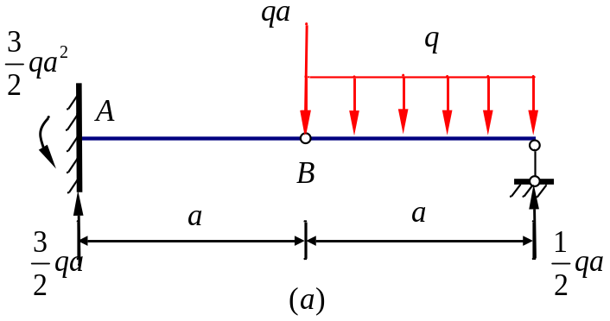








例：利用微积分关系画
剪力弯矩图
思考：
如何计算支座反力？
2. 不计铰链尺寸，集中力作用在梁间铰上、铰链左侧梁端，铰链右侧梁端，剪力、弯矩图有无区别？
3. 计算支座反力后，利用微积分关系画图时，是否还要考虑梁间铰？

Slide 10
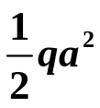

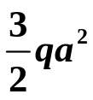















例：利用微积分关系画剪力弯矩图
q
q
A
B
A
B
C
a
a
a
a
(b)
(c)

Slide 11
梁间铰问题剪力弯矩图讨论
q
A
B
a
a
(b)
q
A
B
C
思考：
如何计算支座反力和反力偶？
a
a
(c)
2. 不计铰链尺寸，集中力和集中弯矩作用在梁间铰上、铰链左侧梁端，铰链右侧梁端，剪力、弯矩图有无区别？
3. 计算支座反力后，利用微积分关系画图时，是否还要考虑梁间铰？a集中力问题，b集中力偶问题。

Slide 12
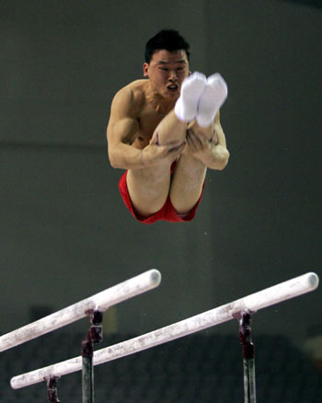



奥运力学
当你陶醉于运动员力与美的完美结合时，你想到了双杠中的力学问题吗？
问题：支柱设置于何处对双杠强度最有利？
力学问题的提出与力学模型。
双杠力学模型
运动员作用力
F
黄旭苦练双杠
-2004雅典奥运

Slide 13



双杠力学问题：载荷F 可以在整个梁段上移动，当支座位于何位置时（a=?），梁上的最大弯矩值（绝对值）最小。
分析：载荷在梁端点时，相邻支座有最大负弯矩（绝对值） ；在中点时，此点有最大正弯矩。支座内移，负弯矩增，正弯矩降；外移反之。故正负弯矩绝对值相等时，梁上最大弯矩（绝对值）最小。
F
F

Slide 14
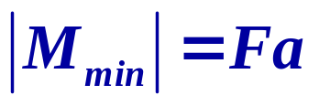
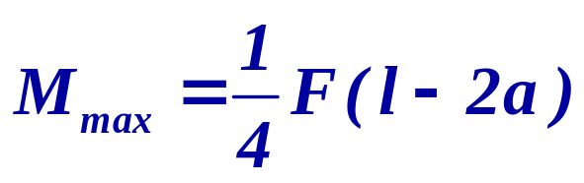

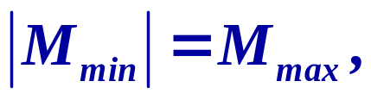
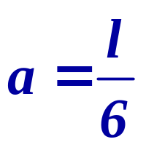




例：载荷F 可以在整个梁段上移动，当支座位于何位置时（a=?），梁上的最大弯矩值（绝对值）最小。（双杠问题）
解：当载荷位于梁端点时
F
当载荷位于梁中点时，
端点加载
中点加载
令：

Slide 15




















例：已知剪力、弯矩图，
试画载荷图。
解：
根据剪力图定集中与分布力
根据弯矩图的跳跃值定集中力偶。
思考：是否能唯一确定载荷图的约束形式？
分布弯曲力偶所对应的剪力弯矩图？

Slide 16
作业
5-5
5-6b,d,h
5-7
5-8

Slide 17
谢谢

